Slide 1

FATİH İLİĞ

Slide 2
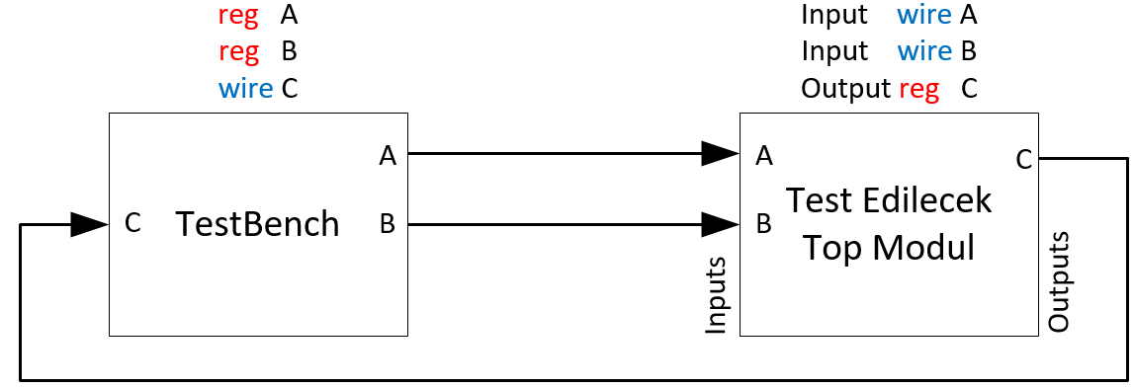
Ön bilgi – Testbench kavramı
5
+
5
8
3
Notes:
Testbench kavramı şu demek arkadaşlar, örneğin bir tasarım yaptık. Bunun çalıştığını nasıl anlayabiliriz arkadaşlar? Girişlerine örnek datalar gönderip, doğru bir şekilde çıktı üretip üretmediğine bakarız değil mi?
Testbench kavramına ilerki sectionlarda değineceğiz ama arada testbench kavramlarını kullanmak durumunda olduğum için şimdiden açıklamak gerekiyor.

Slide 3
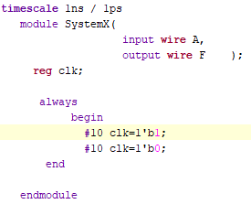
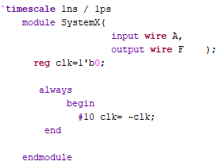
Always Block
An always block will execute forever, or for the duration of the simulation. An always block can be used to model synthesizable circuits in addition to non-synthesizable behavior in test benches.
5
5
5
5
5
Notes:
Always blokları sürekli koşan kodlardır arkadaşlar. Adı üzerinde always yani her zaman anlamındadır. Hatırlatmak gerekirse bir önceki kısımda initial tek bir kere koşuyordu arkadaşlar.
always blogları sentezlenebilir devrelerde kullanılabilir.
aynı zamanda test benchlerde de kullanılmaktadır.

Slide 4
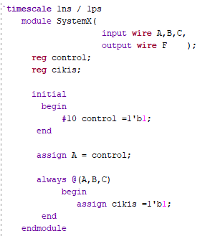
Sensitivity List

